Slide 1
《天路历程》
约翰 班杨

Slide 3
1. 得异象奔走天路

Slide 4
“那人”—天路客
无思—Graceless
衣衫褴褛--以赛亚书64：6
背对着自家的房屋站着—撇下一切
手拿一本书--圣经
背着沉重的包袱--罪担
哭喊着…
“我该怎么办？”
“我该怎么办才能得救？”
家人的态度
惊愕
刚硬
责骂
置之不理
“这座城市”…毁灭城

Slide 5
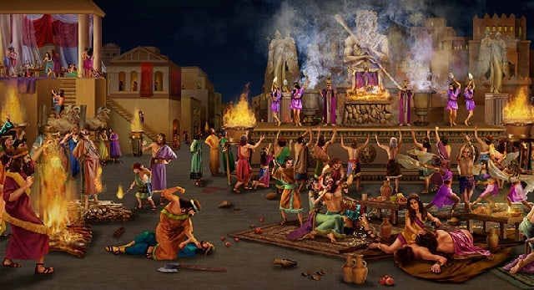
毁灭城
所多玛和蛾摩拉
世界的败坏
将临的审判
创世记 6:12-13, 上帝看见世界败坏了, 因为世人行为败坏。祂对挪亚说：“世人恶贯满盈，他们的结局到了。我要把他们跟大地一起毁灭。
诗篇92:7, 恶人虽如草滋生，一时亨通, 但终必永远灭亡。
末日审判

Slide 6
无思为什么哭喊？他关心什么事？
从书中觉察到：定死罪与受审判；却不愿被定死罪，也不愿受审判
希伯来书9：27，按着命定，人人都有一死，死后且有审判。
圣灵的工作：知罪，审判，结局
约翰福音16：8-11，他既来了，就要叫世人为罪、为义、为审判，自己责备自己。 为罪，是因他们不信我； 为义，是因我往父那里去，你们就不再见我； 为审判，是因这世界的王受了审判。
认罪与悔改
使徒行传2：37-39，众人听见这话，觉得扎心，就对彼得和其余的使徒说：“弟兄们，我们当怎样行？” 彼得说：“你们各人要悔改，奉耶稣基督的名受洗，叫你们的罪得赦，就必领受所赐的圣灵。 因为这应许是给你们和你们的儿女，并一切在远方的人，就是主我们神所召来的。”

Slide 7
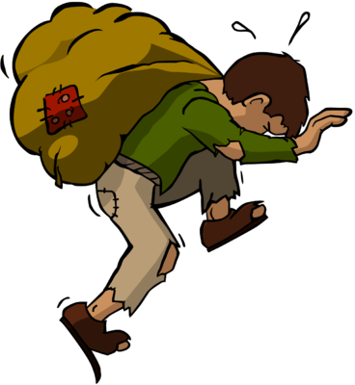
“生命! 生命! 永远的生命!”
“Life! Life! Eternal Life!”
撒腿就跑
捂住耳朵，继续奔跑
头也不回，一直向田野深处跑去
约翰福音3：16，神爱世人，甚至将他的独生子赐给他们，叫一切信他的不致灭亡，反得永生。

Slide 8
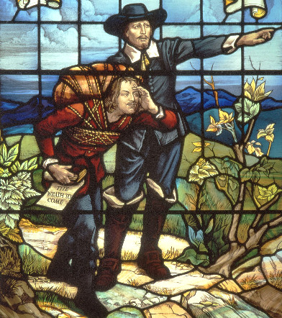
传道者
传道书12：9-10，传道者因有智慧，仍将知识教训众人，又默想，又考查，又陈说许多箴言。传道者专心寻求可喜悦的言语，是凭正直写的诚实话。
奉上帝差派
三个问题
你为什么哭喊呢？
为什么还在这里苟且偷生呢？
为什么还待在这里不动？
帮助
羊皮纸卷：“逃避那即将到来的愤怒”
逃到哪？遥远的窄门和可见的亮光!

Slide 9
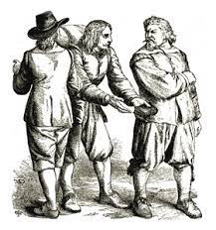
出奔毁灭城 始称基督徒
顽固
熟悉的朋友
安逸的生活
听不进…
柔顺
羡慕更好的
基督徒
将来的荣耀
哥林多后书4：18，原来我们不是顾念所见的，乃是顾念所不见的，因为所见的是暂时的，所不见的是永远的。
自己的决心
约书的可靠
问题：为什么基督徒没法像柔顺走得那么快？

Slide 10
2. 绝望潭一波三折

Slide 11
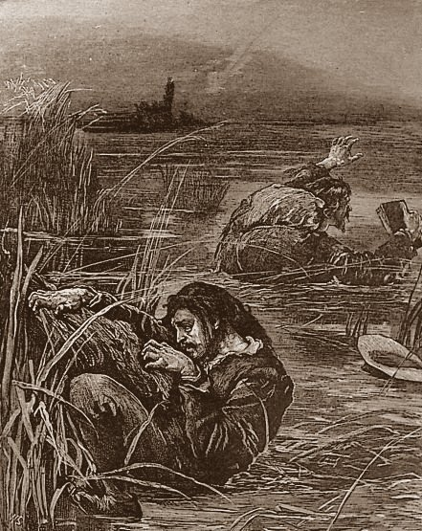
柔顺落入绝望潭的反应是什么？
气急败坏
为什么柔顺很快出来，而基督徒反而出不来？
他们为什么会落入绝望潭？
心中惧怕
没有踩在石阶上

Slide 12
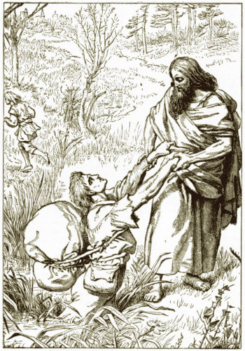
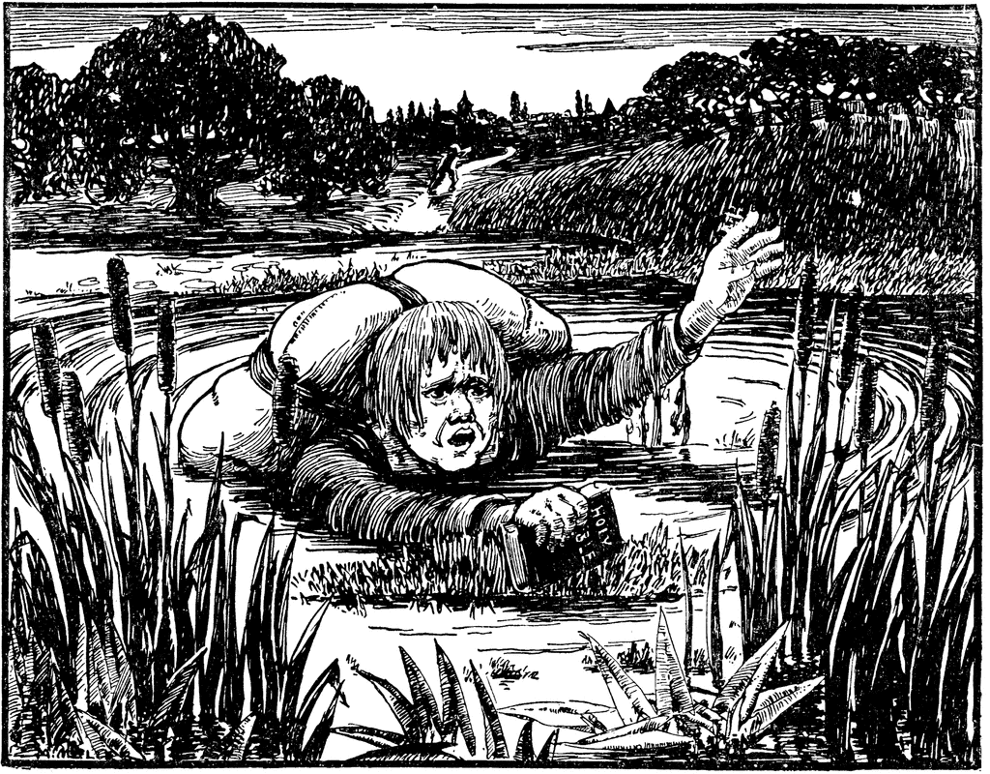
绝望潭代表什么？
人们在觉悟自己的罪恶时所发出的渣滓和污秽
成因：由于罪人一旦觉悟到自己身陷绝境，灵魂中便会产生许多恐惧，疑虑，灰心，忧虑。所有这些东西都汇集并沉淀而成
无法修复，女徒一行时更糟！为什么？
绝望潭指原罪，无药可自救
但拯救在于石阶。石阶指什么？
神藉着信靠耶稣而有的赦免和接纳的应许

Slide 13
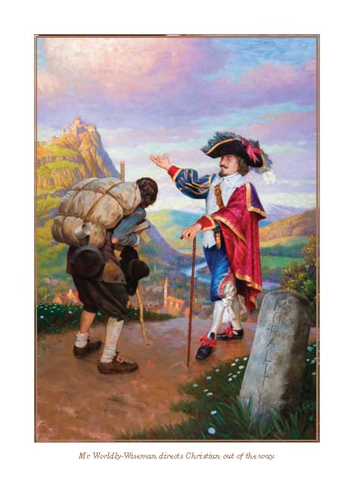
基督徒为什么会听俗人智的话？
点出负罪感
“负重远行”
攻击重担因传道者的忠告和读圣经所致
给出“没有危险”的建议: 过西奈山
德行镇 （Village of Morality)
循规蹈矩 （Legally)
温良 (Civility)
描绘“美好结局”
重担除去
安顿妻儿
安逸生活

Slide 14
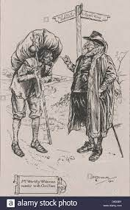
名副其实“俗人智”
浑身沾满世俗学说味道
约翰一书4：5，他们是属世界的，所以论世界的事，世人也听从他们。
喜爱世俗学说教义
加拉太书6：12，凡希图外貌体面的人，都勉强你们受割礼，无非是怕自己为基督的十字架受逼迫。
随心所欲的性格

Slide 15
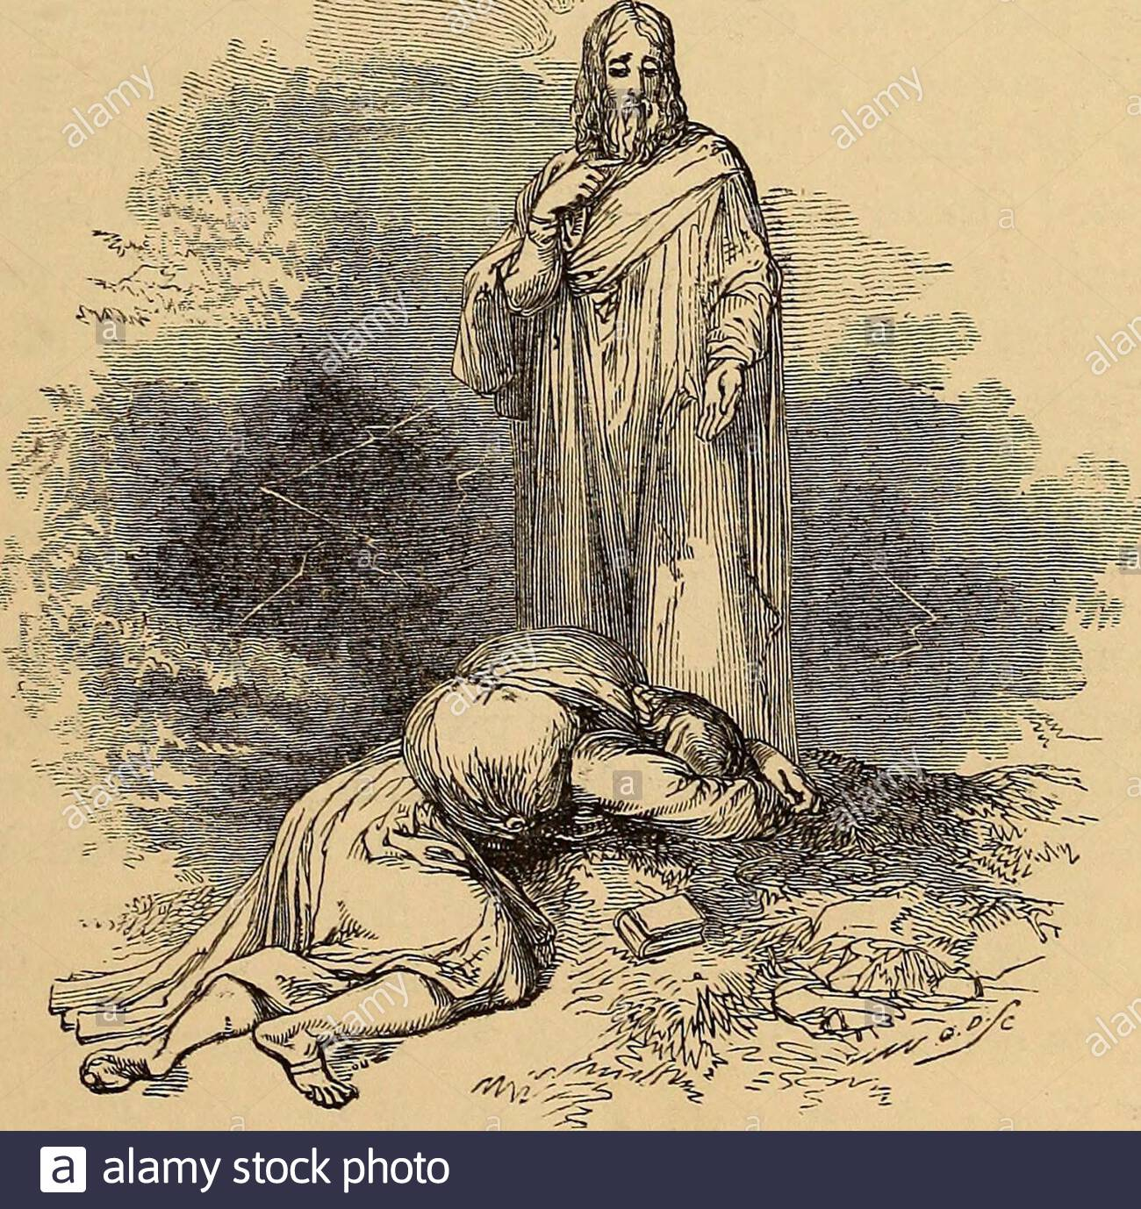
基督徒要恨恶的三件事
脱离正道
路加福音13：24，耶稣对众人说：“你们要努力进窄门。”
马太福音7：14，引到永生，那门是窄的，路是小的，找着的人也少。
逃避十字架
马可福音8：35，凡要救自己生命的，必丧掉生命。
路加福音14：26，人到我这里来，若不爱我胜过爱自己的父母、妻子、儿女、弟兄、姐妹和自己的性命，就不能做我的门徒。
走向通往地狱之路…

Slide 16
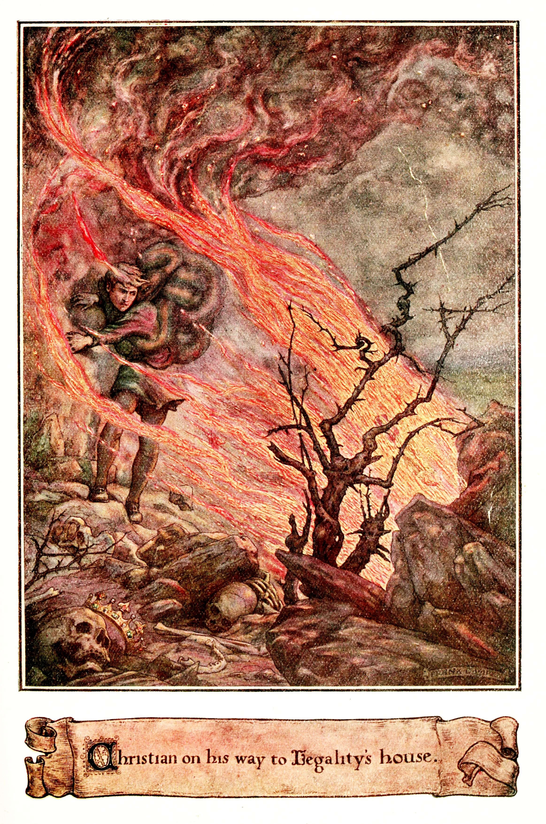
西奈山：谁能站立得住？
加拉太书4：24-25，这都是比方：那两个妇人就是两约。一约是出于西奈山，生子为奴，乃是夏甲。这夏甲二字是指着阿拉伯的西奈山，与现在的耶路撒冷同类，因耶路撒冷和她的儿女都是为奴的。
罗马书3：20，所以凡有血气的，没有一个因行律法能在神面前称义，因为律法本是叫人知罪。
诗篇130：3，主耶和华啊，你若究察罪孽，谁能站得住呢？

Slide 18
 | 西奈山 | 窄门
重点 | 律法 | 恩典
称义 | 靠自己的行为 | 凭神的应许和对神的信心
意义 | 人尝试凭己力解决罪恶的问题，藉律法或道德达到律法的要求 | 人不逃避有罪的本相，勇敢地面对自己的罪恶，靠耶稣宝血赢回新的神的形象
传道书7：27-29，传道者说：看哪，一千男子中，我找到一个正直人，但众女子中没有找到一个。我将这事一一比较，要寻求其理，我心仍要寻找，却未曾找到。我所找到的只有一件，就是神造人原是正直，但他们寻出许多巧计。

Slide 19
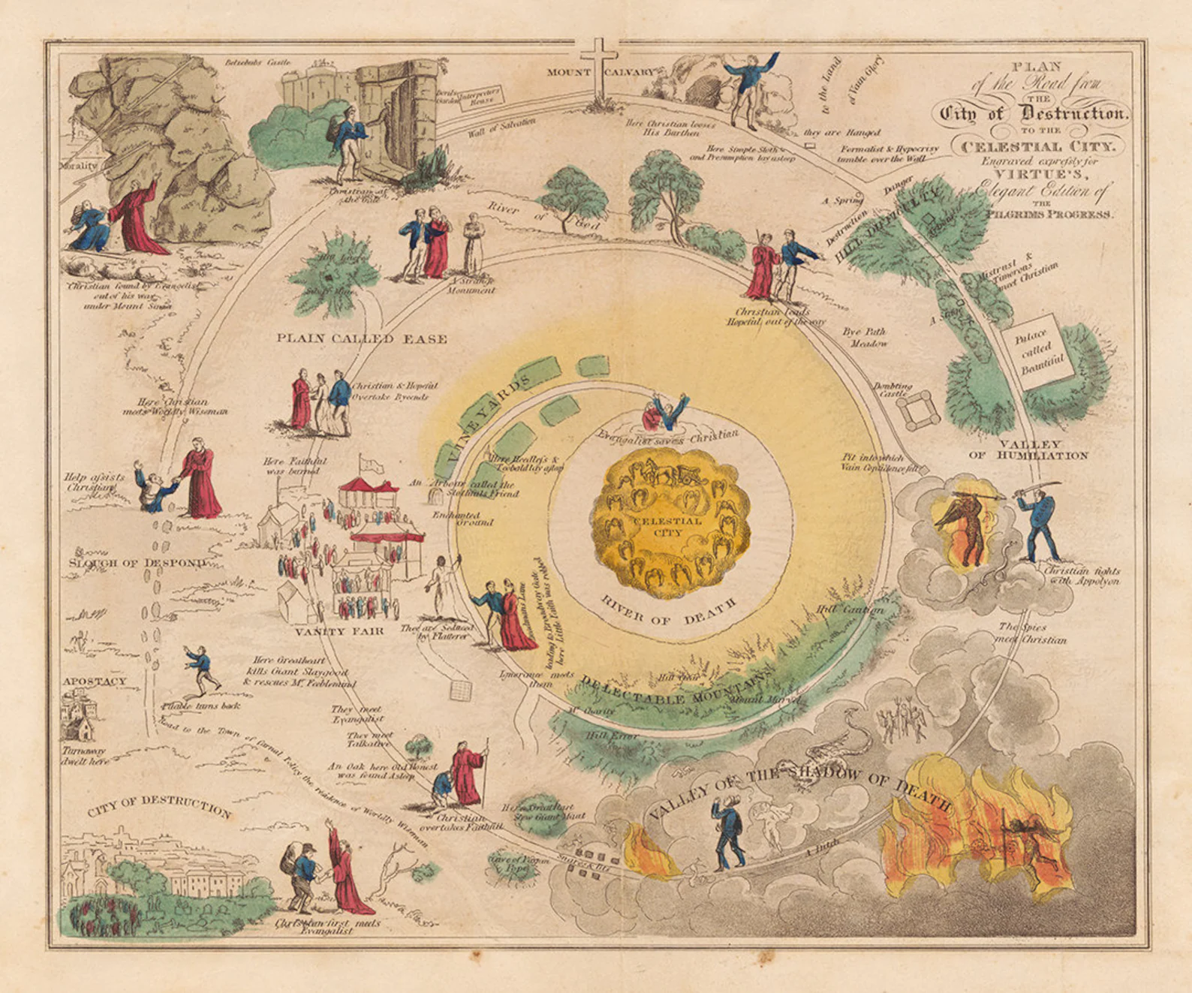

Slide 20
作业
阅读内容: “基督徒进入窄门”和“听晓谕揭示真理”
思考问题 1. 基督徒为什么必须要进“窄门”、走“窄路”？ 2. 晓谕给基督徒展示了七个对他有益的东西：神圣牧者、信念净化灵魂、“任性”和“耐性”、圣灵和基督的工作、不屈不挠的勇士、铁笼子中绝望之人、为审判的日子做好准备。哪三个是最打动你内心深处的？为什么？

